Slide 1











PHÒNG GIÁO DỤC VÀ ĐÀO TẠO TP.NHA TRANG
TRƯỜNG TIỂU HỌC VĨNH TRƯỜNG
NHIỆT LIỆT CHÀO MỪNG QUÝ THẦY CÔ VỀ DỰ GIỜ
Lớp 4.1
Giáo viên: Trần thị Quyên

Slide 2






?
Trò chơi: Ai nhanh – Ai đúng

Slide 3
Câu hỏi 1: Máy tính để bàn gồm mấy bộ phận.
A. Màn hình, máy in, bàn phím.
B. Màn hình, bàn phím, thân máy, chuột.
C. Thân máy, loa, bàn phím.

Slide 4
Câu 2: Bộ phận nào sau đây của máy tính dùng để nhập thông tin ?
A. Màn hình.
B. Bàn phím. C. Thân máy.

Slide 5
Câu 3: Luyện tập thường xuyên và gõ bàn phím đúng cách sẽ giúp em:
A. Gõ nhanh , chính xác và không cần nhìn bàn phím.
B. Giữ bàn phím sạch sẽ và không cần nhìn bàn phím.
C. Gõ nhanh, chính xác và giữ bàn phím sạch sẽ.

Slide 6
Câu 4: Em đặt ngón tay như thế nào sau khi gõ xong một phím trên hàng phím số ?
A. Di chuyển ngón tay về vị trí xuất phát.
B. Giữ nguyên ngón tay trên hàng phím số.
C. Di chuyển ngón tay về hàng phím trên.

Slide 7
Thứ tư ngày 02 tháng 10 năm 2024
Tin học:
Bài 2: Thực Hành
Gõ bàn phím đúng cách ( Tiết 2)

Slide 8
Tin học:
Gõ bàn phím đúng cách
Biết vị trí cách đặt ngón tay khi gõ hàng phím
số và thực hiện được thao tác gõ đúng cách
MỤCTIÊU
Gõ được đúng cách một đoạn văn bản ngắn
khoảng 50 từ.

Slide 9
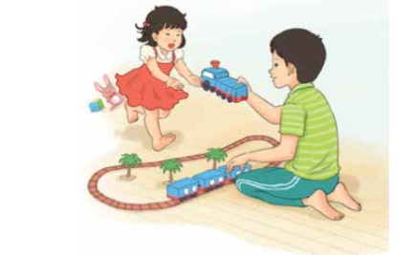
2. THỰC HÀNH GÕ BÀN PHÍM ĐÚNG CÁCH.
NHIỆM VỤ 1: Tập gõ đúng cách đoạn thơ sau đây.
Em có thể gõ không dấu hoặc có dấu trong đoạn thơ sau.
Làm Anh
Mẹ cho quà bánh
Chia em phần hơn
Có đồ chơi đẹp
Cũng phần em luôn.
Làm anh thật khó
Nhưng mà thật vui
Ai yêu em bé
Thì làm được thôi.

Slide 10

Hướng dẫn.
Bước 1. Nháy đúp chuột vào phần mềm trên màn hình nền để khởi động phần mềm
Bước 2. Đặt các ngón tay ở vị trí xuất phát và gõ đoạn thơ.
Lưu ý. Sử dụng phím Capslock hoặc Shift để gõ được chữ hoa .

Slide 11
Nhiệm vụ 2: Tập gõ đúng cách các đoạn văn bản sau. Em có thể gõ không dấu.
a. Các số điện thoại khẩn cấp
111 – Bảo vệ trẻ em
112 – Tìm kiếm , cứu nạn
113 – Công an
114 – Cứu hỏa
115 – Cấp cứu
b. Một năm có 365 ngày. Năm nhuận có 366 ngày, các tháng 4, 6, 9, 11 có 30 ngày. Các tháng 1, 3, 5, 7, 8, 10, 12 có 31 ngày. Tháng 2 có 28 ngày, năm nhuận, tháng 2 có 29 ngày.
Hướng dẫn: Thực hiện các bước 1,2 tương tự như Nhiệm vụ 1
Lưu ý: Gõ phím cách sau mỗi từ, trước dấu phẩy, dấu chấm không có dấu cách.

Slide 12

Luyện tập
Câu 1. Hãy ghép mỗi mục ở cột A với mục ở cột B để mô tả được cách gõ phím đúng
A | B
1 ) Ngón trỏ tay trái
2) Ngón trỏ tay phải
3)Ngón giữa tay trái
4)Ngón tay giữa tay phải
5) Ngón áp út tay trái
6) Ngón áp út tay phải
7) Ngón út tay trái
8) Ngón út tay phải
a) Gõ phím số 6,7
b) Gõ phím số 8
c) Gõ phím số 4,5
d) Gõ phím số 9
e) Gõ phím số 3
f) Gõ phím số 1
g) Gõ phím số 0
h) Gõ phím số 2

Slide 13
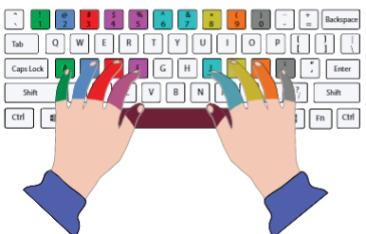
Cách gõ các phím trên hàng phím số
Hình 6: Các ngón tay phụ trách tương ứng cùng màu với các phím số

Slide 14
2. Hãy sắp xếp các câu sau theo thứ tự thực hiện việc gõ các phím trên hàng phím số đúng cách.
Sau khi gõ xong một phím, phải đưa ngón tay trở về vị trí xuất phát tương ứng trên hàng phím cơ sở.
B. Đặt các ngón tay ở vị trí xuất phát trên hàng phím cơ sở.
C.Vươn ngón tay để gõ phím số tương ứng mà ngón tay đó phụ trách.
ĐÁP ÁN:
B – C – A

Slide 15

Vận dụng
Em hãy khởi động phần mềm PowePoint và thực hành gõ bàn phím đúng cách để gõ lời một bài hát mà em thích.

Slide 16



Ôn lại bài cũ.
Xem trước bài 3: Thông tin trên trang Web(Tiết 1).

Slide 17


CẢM ƠN BGH CÙNG CÁC CÔ ĐÃ
VỀ THĂM LỚP
CHÚC BGH & CÁC CÔ LUÔN MẠNH KHỎE

